Slide 1



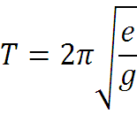
Гра “Мінне поло”
Позначення | Одиниці вимірювання | Формула
ν
M
Τ
Гц
υ
C
λ
М/С

